Slide 1
İYONİZAN RADYASYONUN MADDE İLE ETKİLEŞİMİ

Slide 2
FOTON – MADDE ETKİLEŞİMLERİ

Slide 3
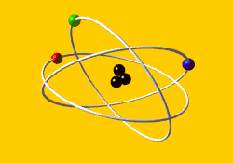
Elektromanyetik Radyasyonların Madde ile Etkileşmesi
Koherent saçılma
Fotoelektrik olay
Kompton olayı
Çift oluşum
Fotodisintegrasyon

Slide 4
KOHERENT SAÇILMA

Slide 5
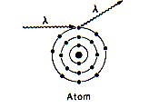
Fotonun, yakınından geçtiği elektronu titreştirmesinden kaynaklanır

Slide 6
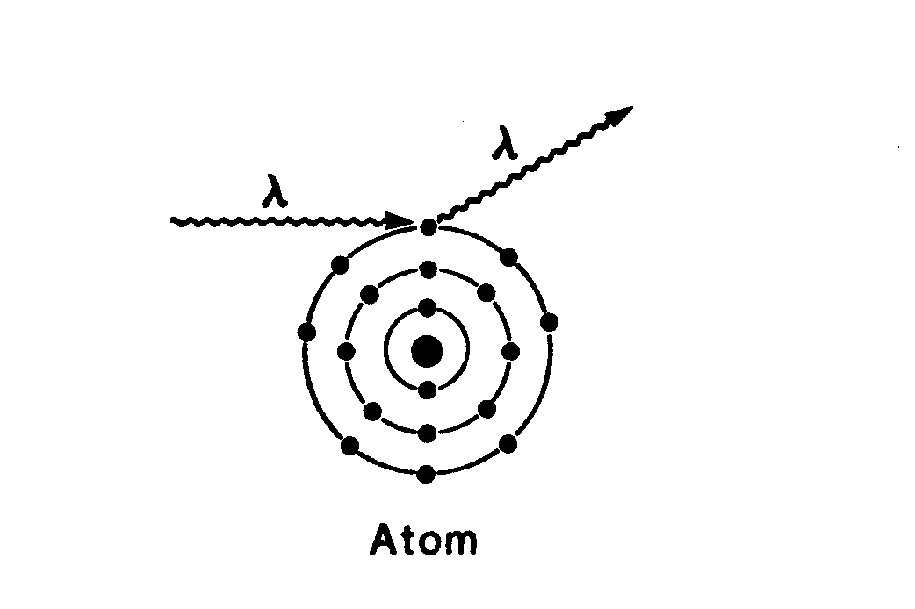
KOHERENT SAÇILMA
Bu etkileşim elektronun yakınından geçen ve onu titreştiren elektromanyetik dalgadan ibarettir.
Titreşen elektron gelen elektromanyetik dalga ile aynı frekansta enerji yayar.
Ortamda enerji absorblanmaz.
Foton küçük açı ile saçılır.

Slide 7
FOTOELEKTRİK OLAY

Slide 8
Fotoelektrik olay
Fırlayan fotoelektron
Gelen foton
E<0,5 MeV
K
L
M
Karakteristik radyasyonlar

Slide 9
FOTOELEKTRİK OLAY
Foton atomun en iç yörüngesindeki sıkı bağlı yörünge è ile etkileşir.
Gelen foton enerjisinin tümünü elektrona aktarır ve è ’u bağlanma enerjisinden daha düşük bir enerji ile atomdan koparır.
Oluşan boşluk üst yörüngedeki veya ortamdaki serbest è tarafından doldurulur. Bu sırada elektronların enerji seviyesindeki değişiklik X-ışını olarak yayımlanır (Karakteristik x-ışınları)
E_{foton} ( hν ) = E_{bağlanma} + KE_{fotoelektron}
0.5 MV’a kadar görülür Atom numarasına (Z) baglıdır
e⁻
X-ray

Slide 10
Etkileşme düşük enerjilerde gerçekleşir
Fotoelektrik soğurma için kütle azaltma katsayısı enerjinin küpü ile ters orantılı, soğurucu malzemenin atom numarasının küpü ile doğru orantılı olarak değişir ( kemik, kas, yağ gibi farklı atom numaralı materyallerin x-ışını soğurmasının farklı olması radyolojide önemli )
τ/ρ ∝ 1/ E³
τ/ρ ∝ Z³

Slide 11
COMPTON OLAYI

Slide 12
Compton Olayı
Fırlayan elektron
(Compton elektronu)
Gelen foton
0,5 MeV<E<1,2 MeV
Saçılan foton
hν₂

Slide 13
KOMPTON OLAYI
Foton atomun dış yüzeyindeki elektrona çarpar, elektron ve foton farklı yönlerde arada bir teta açısı yaparak saçılırlar
Bu sırada enerji açığa çıkar
X-ray
e⁻
0.5-1.02 MV arası görülür. Atom numarası (Z) den bagımsızdır

Slide 14
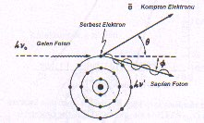
Fotonun serbest ( dış yörüngelerdeki ) elektronla ( E_{foton} ›› EB_{elektron} ) etkileşmesidir, etkileşimin sonucunda saçılan elektron kinetik enerji kazanır ve ayrıca yeni bir foton oluşur

Slide 15
KOMPTON OLAYI
Atomun zayıf bağlı ve serbest elektronlarını kapsar.
Atom numarasına bağlı değildir.
Elementlerin gram başına elektron sayısına bağlıdır.
Enerjinin artmasıyla azalır.
Fotonun her bir çarpışmasında bir miktar enerji saçılır, bir kısmı da absorblanır.
Absorblanma miktarı çarpışma açısına ve enerjiye bağlıdır.

Slide 16
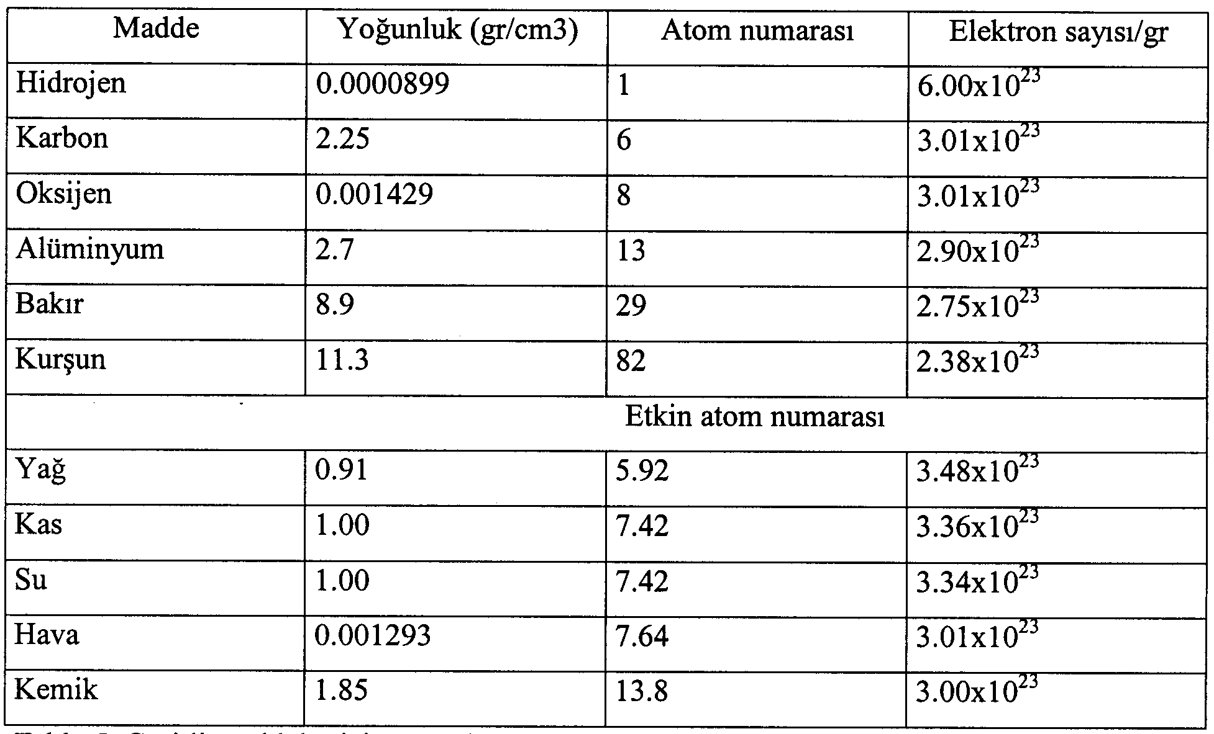

Slide 17
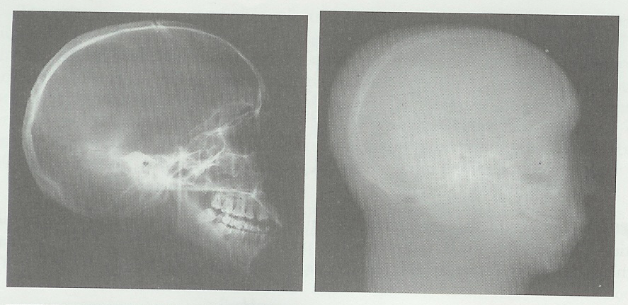
FOTOELEKTRİK ETKİ COMPTONOLAYI

Slide 18
ÇİFT OLUŞUMU

Slide 19
Çift Oluşumu
Elektron (-)
0,51 MeV γ
Gelen foton
E>1,02 MeV
0,51 MeV γ
Elektron (+)

Slide 20
ÇİFT OLUŞUMU
Gelen enerji elektron ve positrona dönüşür
e⁺
X-ray
e⁻
1.02 MV üzeri

Slide 21
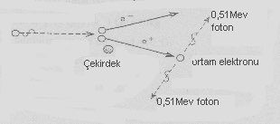
1.02 MeV ( elektronun durgun kütle enerjisi, m₀c² ) üzerindeki foton enerjilerinde gerçekleşir
Elektron tüm enerjisini atom çekirdeğine aktarır, sonuçta 1.02 MeV enerjili elektron çiftleri oluşur ( e⁻ ve e⁺ )

Slide 22
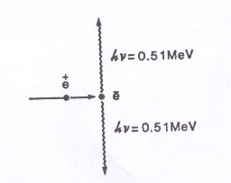
e⁺ ( pozitron ) uyarılma, iyonlaşma ve frenleme ile enerjisini kaybeder, hızının azaldığı bir noktada ( 0.51MeV enerjide ) bir serbest elektron ile birleşip yok olur ( annihilation, yok olma radyasyonu )
Çift oluşumunun gerçekleşme olasılığı Z atom numarası ile hızla artar

Slide 23
ÇİFT OLUŞUMU OLAYI
Fotonun enerjisi 1.02 MeV’ den büyük
Enerji kütleye dönüşür (m₀c²)
Pozitron serbest elektronla birleşerek yok olur. Yok olma sonucu enerjileri 0.511 MeV olan iki gamma ışını oluşur. Kütle enerjiye dönüşür.
Gram başına atomik numaraya (Z²) bağlı olarak artar.

Slide 24
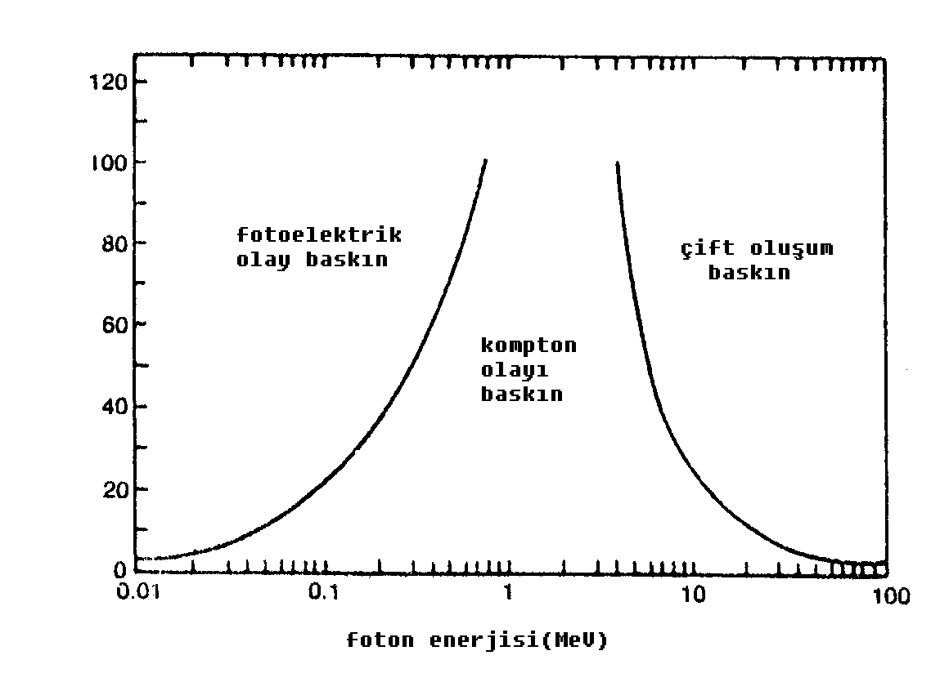
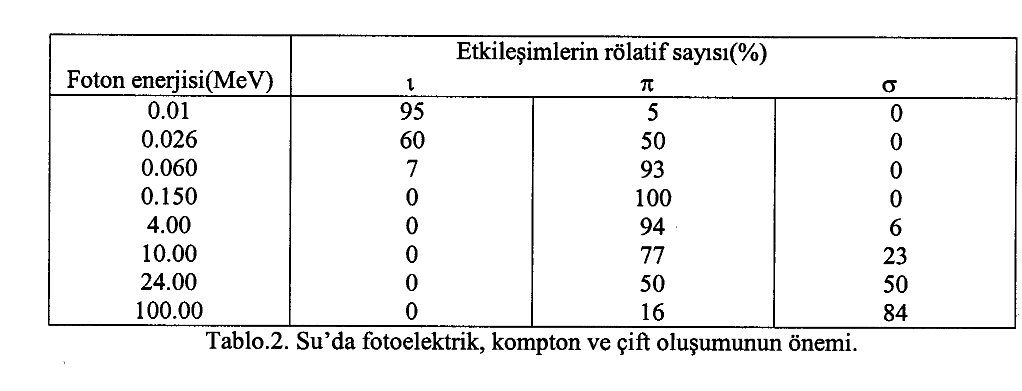

Slide 25
YUMUŞAK DOKUDA RADYASYONUN ABSORBSİYONU
50 KeV a kadar fotoelektrik olay önemli
60 KeV ile 90 KeV arasında fotoelektrik ve kompton olayı eşit önemde
200 KeV ile 2 MeV arasında kompton olayı tek başına baskındır.
5 MeV ile 10 MeV arasında çift oluşumu önemli olmaya başlar.
50 MeV ile 100 MeV arasında çift oluşumu çok önemlidir.

Slide 26
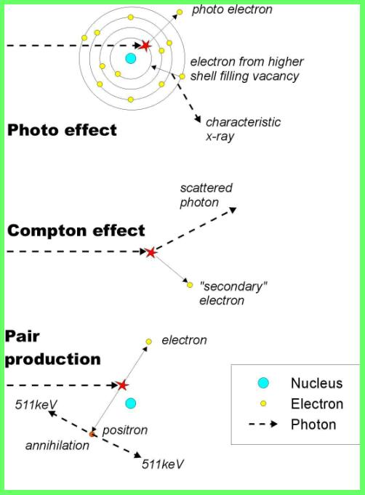

Slide 27
FOTODİSENTEGRASYON

Slide 28
Bu etkileşme foton ve atom çekirdeği arasındadır
Etkileşme çok yüksek foton enerjilerinde oluşur
Etkileşme sonunda çekirdekten nötron çıkar

